Slide 1
基于YOLOv2目标检测器的
行人检测
答辩人 ：赵 惠
指导教师：郑 艳
厦门大学软件学院

Slide 2
CONTENT
01
研究背景及意义
研究内容和方法
02
03
结 果 展 示
04
总 结 与 展 望
01

Slide 3
01
研 究 背 景 及 意 义
PART ONE
Introduction of Project
02

Slide 4
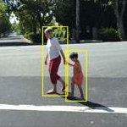
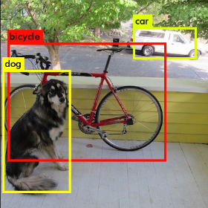
引 言
行人检测：从图像或视频中框出行人所在位置
目标检测：从图像或视频中框出目标所在位置 （目标可以是多个类别）
行人检测 目标检测
03

Slide 5
引 言
行人检测作为众多应用的底层基础：
车辆辅助驾驶与自动驾驶
智能监控
视频结构化
智能机器人
…
已经引起了超过一般物体检测外的广泛关注，成为一个独立的研究方向
03

Slide 6
目标检测研究现状
目前常用两种方式做目标检测：
1、以分类方式做检测
滑动窗口
R-CNN
SPP-Net
Fast R-CNN
Faster R-CNN
2、以回归方式做检测
SSD
YOLO
YOLOv2
精度高 && 实 时
03

Slide 7
行人检测研究现状
领先的行人检测器，采用深度学习和分类的方式做行人检测：
FDNN
RPN+BF
SA-FastRCNN
MS-CNN
CompACT-Deep
03

Slide 8
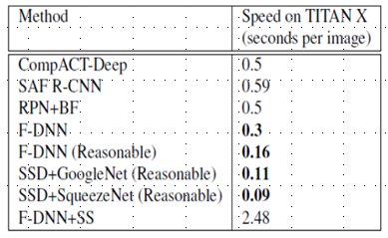
行人检测研究现状
目前领先的行人检测器，还达不到实时检测要求（25 FPS）
先进的行人检测器速度比较
03

Slide 9
02
研 究 内 容 和 方 法
PART TWO
The Design and Implementation of the System
06

Slide 10
研 究 内 容
What we want：
检测精度高
检测速度快
行人检测器
03

Slide 11
研 究 方 法
How ：
目标检测器 行人检测器
先例：
Faster R-CNN RPN+BF
Now：
YOLOv2 行人检测器
03

Slide 12
YOLOv2目标检测器
YOLOv2：
由Joseph Chet Redmon等人提出
一个先进、实时的目标检测框架
以卷积神经网络为基础
采用回归的方式做检测
结构简单
可以运行在不同的输入分辨率上
03

Slide 13
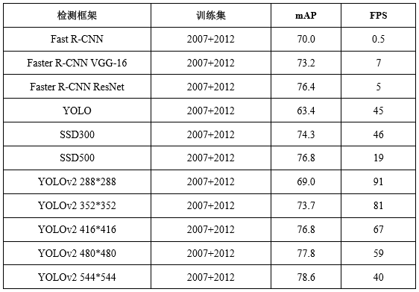
YOLOv2目标检测器
YOLOv2与其他目标检测框架的比较
03
Notes:
低分辨率下，YOLOv2是一个廉价，但相当准确的目标检测器。在288*288分辨率下，图运行超过90FPS，mAP几乎与Fast R-CNN一样好；
这使他成为较小GPU，高帧率视频或多个视频流的理想选择
高分辨率下，YOLOv2是最先进的检测器，在PASCAL VOC 2007上具有78.6的mAP，同时也还在实时速度上运行

Slide 14
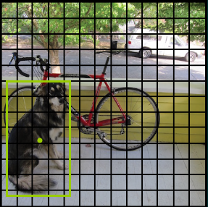
YOLOv2目标检测器
YOLOv2的结构：
将整张图作为网络输入，经过若干卷积层和池化层，直接在输出层回归出边界框（Bounding Box, BBox）的位置和边界框所属类别。
输入图像分为 S*S 个网格，
每个网格单元只负责检测
中心落在该网格单元的物体。
03

Slide 15
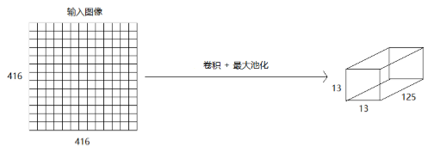
YOLOv2目标检测器
B个边界框位置及对应置信分数
每个网格单元预测
C个条件类别概率
用于PASCAL VOC 数据集的YOLOv2网络结构简易图
S=13，B=5，C=20 ，图中125=B*（4+1+C）
03

Slide 16
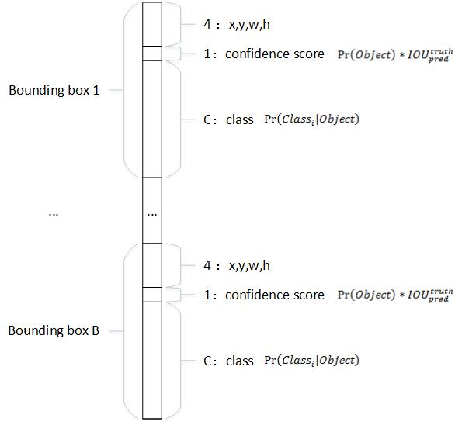
YOLOv2目标检测器
每个网格单元预测值示意图
03

Slide 17
YOLOv2目标检测器
置信分数：反映了这个模型对于这个网格单元中是否含
有物体的预测，以及是这个物体的可能性是多少
条件类别概率：该网格单元有物体时，该物体属于 第 i 个类别时的条件概率
03
Notes:
这个置信分数反映了这个模型对于这个网格单元中是否含有物体的预测，以及是这个物体的可能性是多少。这个置信分数被定义为：
Pr(𝑂𝑏𝑗𝑒𝑐𝑡) ∗ 𝐼𝑂𝑈𝑝𝑟𝑒𝑑 𝑡𝑟𝑢𝑡ℎ。如果这个网格中不含有任何物体，则这个置信分数为 0；否则这个置信分数等于预测的边界框（Predict Box）与真实边界框（Ground Truth）
之间的 IOU（Intersection Over Union）。每个边界框除了要预测 4 个坐标值和 1 个置信分数，还要预测 C 个条件类别概率（Conditional Class Probability）：
Pr(𝐶𝑙𝑎𝑠𝑠𝑖|𝑂𝑏𝑗𝑒𝑐𝑡)。这个条件类别概率表示，该网格单元有物体时，该物体属于 第 i 个类别时的条件概率。

Slide 18
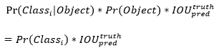
YOLOv2目标检测器
测试时，
每个边界框的置信分数 和 每个条件类别概率 相乘
得到 每个边界框属于特定类别的置信分数：
然后设置阈值，过滤掉得分低的边界框，对保留的边界框进行非极大抑制（Non maximum suppression, NMS），就得到最终的检测结果
03

Slide 19
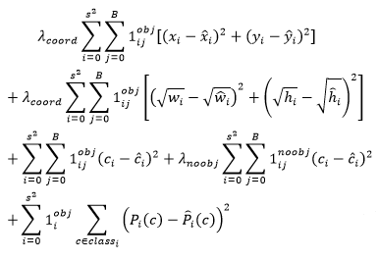
YOLOv2目标检测器
损失函数（含权重因子的均方误差）：
网格单元 i 的第 j 个边界框
预测是否对这个物体负责
坐标预测损失权重
没有物体的边界框的
置信分数损失权重
网格单元 i 是否含有物体
03

Slide 20
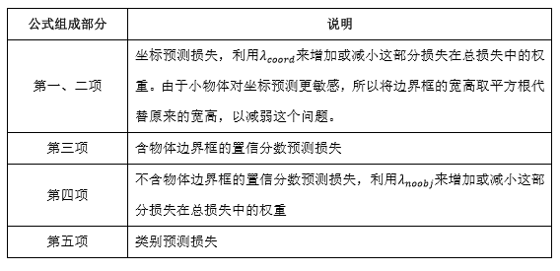
YOLOv2目标检测器
损失函数组成说明
03

Slide 21
YOLOv2目标检测器
损失函数特点：
有物体的网格才对类别预测损失进行惩罚
只有当某个边界框预测器对某个真实边界框负责时，才会对边界框的坐标预测损失进行惩罚，而对哪个真实边界框负责就看它的预测值和真实边界框的IOU是不是那个网格单元中所有的真实边界框中最大的。
03

Slide 22
YOLOv2目标检测器
其他重要特点：
1、每层卷积层后使用批量归一化（Batch normalization）
2、Anchor机制预测边界框（k-means聚类得到Anchor的尺度和个数）
3、预测相对于网格单元的位置坐标
4、采用转移层（Passthrough Layer）连接较底层的特征地图（Feature Map）
5、训练时，每迭代几次调整网络大小
03

Slide 23
修改方向
1、类别数
2、样本
3、数据集
4、Anchor
5、学习率与最大迭代次数
6、损失权重
7、转移层
8、网络大小
03

Slide 24
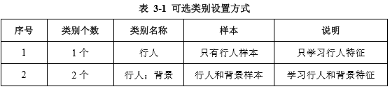
修改方向
1、类别数
03

Slide 25
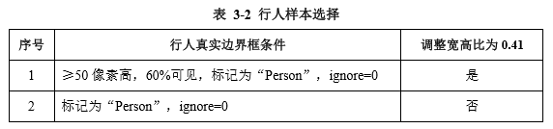
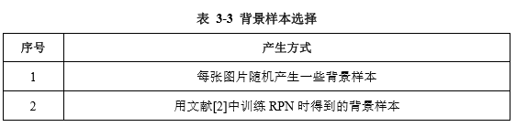
修改方向
2、样本
03

Slide 26
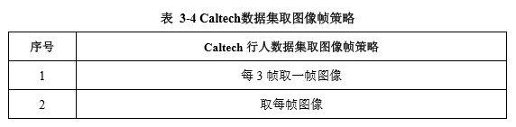
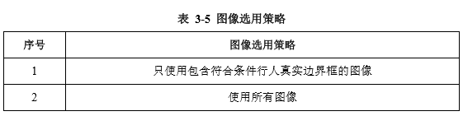
修改方向
3、数据集（Caltech+ETH+Tud-Brussels）
03

Slide 27
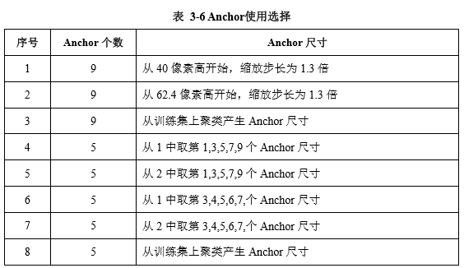
修改方向
4、Anchor
03

Slide 28
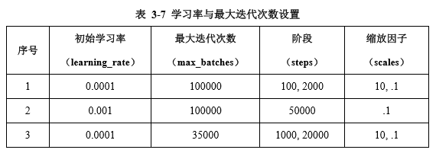
修改方向
5、学习率与最大迭代次数
03

Slide 29
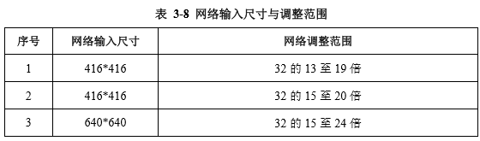
修改方向
6、损失函数权重
权重不同，优化目标就不同
7、转移层
连接多个，或者跟低层特征地图，或许能提高对小物体的检测精度
8、网络大小
03

Slide 30
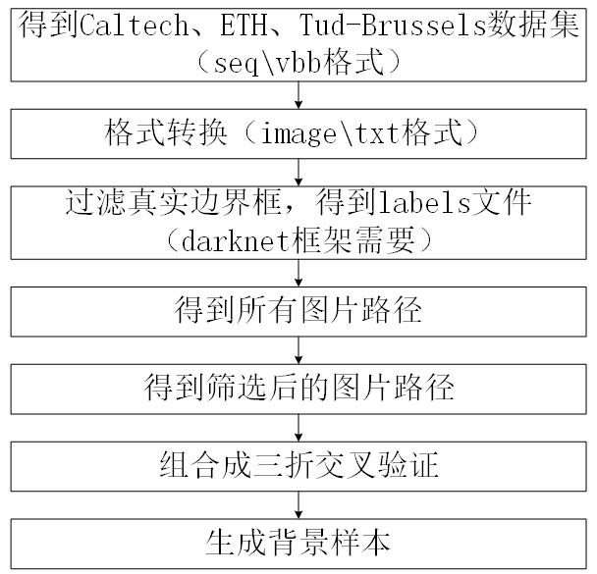
数据准备
03
Notes:
YOLOv2模型采用的是Darknet框架，对训练数据集的格式有要求

Slide 31
数据准备
Caltech 数据集 | 视频每3帧取一帧 |  | 视频取每帧
 | 所有图片 数量 | 包含保留真实边界框的图片数量 | 所有图片数量 | 包含保留真实边界框的图片数量
set00 | 8559 （set00.txt） | 4105 （GTset00.txt） | 25693 （Fullset00.txt） | 12303 （FullGTset00.txt）
set01 | 3619 （set01.txt） | 1724 （GTset01.txt） | 10864 （Fullset01.txt） | 5173 （FullGTset01.txt）
set02 | 7410 （set02.txt） | 492 （GTset02.txt） | 22239 （Fullset02.txt） | 1473 （FullGTset02.txt）
set03 | 7976 （set03.txt） | 1330 （GTset03.txt） | 23944 （Fullset03.txt） | 3986 （FullGTset03.txt）
set04 | 7328 （set04.txt） | 925 （GTset04.txt） | 21995 （Fullset04.txt） | 2784 （FullGTset04.txt）
set05 | 7890 （set05.txt） | 920 （GTset05.txt） | 23684 （Fullset05.txt） | 2744 （FullGTset05.txt）
总计 | 42782 （train.txt） | 9496 （GTset.txt） | 128419 （Fulltrain.txt） | 28463 （FullGTset.txt）
03
Notes:
图片数量及文件统计

Slide 32
数据准备
数据集 | 视频取每帧
 | 所有图片数量 |  | 保留真实边界框的图片数量
ETH | 1804 （eth.txt） | 1799 （GTeth.txt）
Tud-Brussels | 508 （tudbrussels.txt） | 320 (GTtudbrussels.txt)
03
Notes:
图片数量及文件统计

Slide 33
数据准备
每3帧取一帧
3-fold（Train） |  |  |  |  |  |  | 总计
GTset00 |  |  |  |  |  |  | 4105（one.txt）
GTset01 |  | GTset02 |  | GTset03 | GTtudbrussels |  | 3866（two.txt）
GTset04 |  | GTset05 |  | GTeth |  |  | 3644（three.txt）
3-fold（Vaild） |  |  |  |  |  |  | 总计
set00 |  |  |  |  |  |  | 8559（一）
set01 |  | set02 |  | set03 |  | tudbrussels | 19513（二）
set04 |  | set05 |  | eth |  |  | 17022（三）
训练 |  |  |  |  |  | 测试 | 名称
基础 |  |  | 合并
two.txt | three.txt |  | 7510（-one.txt） |  |  | 8559（一） | 第一折交叉验证
one.txt | three.txt |  | 7749（-two.txt） |  |  | 19513（二） | 第二折交叉验证
one.txt | two.txt |  | 7971（-three.txt） |  |  | 17022（三） | 第三折交叉验证
03

Slide 34
数据准备
取每帧
3-fold（Train） |  |  |  |  | 总计
FullGTset00 |  |  |  |  | 12303（fullone.txt）
FullGTset01 | FullGTset02 | FullGTset03 | GTtudbrussels |  | 10952（fulltwo.txt）
FullGTset04 | FullGTset05 | GTeth |  |  | 7327（fullthree.txt）
3-fold（Vaild） |  |  |  |  | 总计
set00 |  |  |  |  | 8559（一）
set01 | set02 | set03 |  | tudbrussels | 19513（二）
set04 | set05 | eth |  |  | 17022（三）
训练 |  |  |  | 测试 | 名称
基础 |  | 合并
fulltwo.txt | fullthree.txt | 18279(-fullone.txt) |  | 8559（一） | 第一折交叉验证
fullone.txt | fullthree.txt | 19630（-fulltwo.txt） |  | 19513（二） | 第二折交叉验证
fullone.txt | fulltwo.txt | 23255（-fullthree.txt） |  | 17022（三） | 第三折交叉验证
03

Slide 35
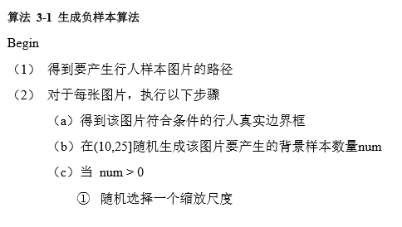
数据准备
03

Slide 36
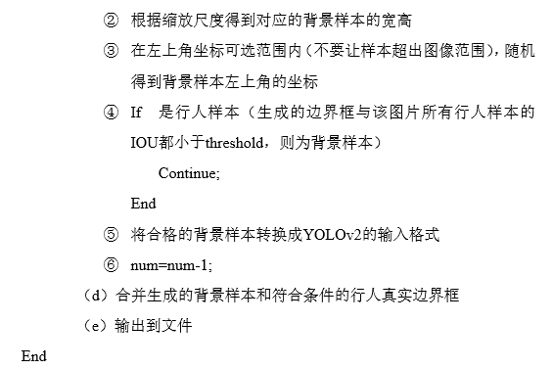
数据准备
03

Slide 37
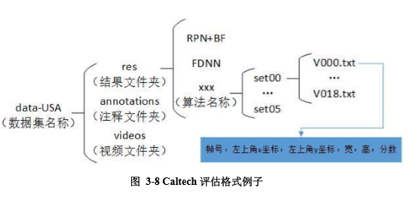
评估设置
1、格式转换
03

Slide 38
评估设置
1、格式转换
例程伪代码
03

Slide 39
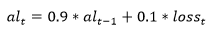
评估设置
第t次迭代后的总损失
2、评估指标
Avg Loss（记录模型训练损失变化情况）
LAMR（衡量检测器性能，值越小越好）
对数平均错误率（Log-average Miss Rate）
第t次迭代后的平均损失
03

Slide 40
评估设置
2、评估指标
两个指标变化情况图伪代码
03

Slide 41
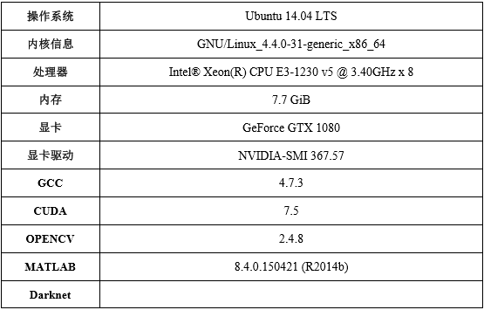
实验与分析
实验环境
03

Slide 42
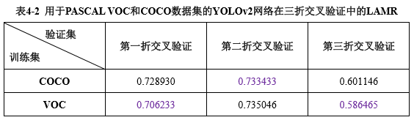
实验与分析
YOLOv2直接检测行人效果：
03

Slide 43
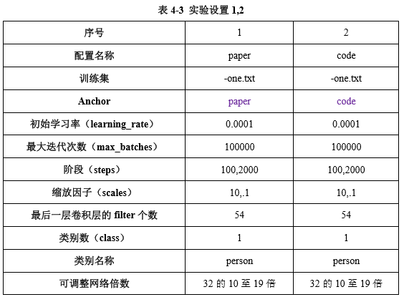
实验与分析
1、使用文献[2]中提到的 Anchor 尺度，还是使用文献[2]代码中的 Anchor 尺度？
03

Slide 44
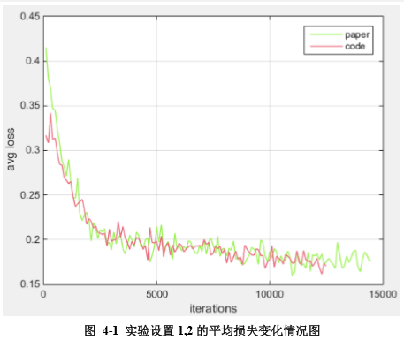
实验与分析
03

Slide 45
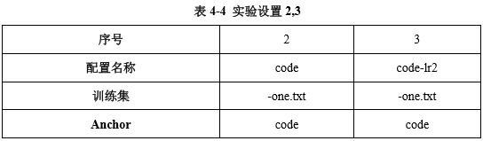
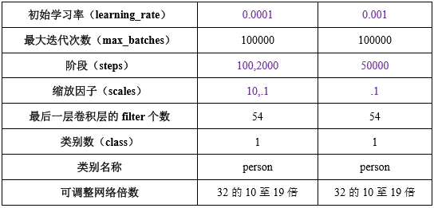
实验与分析
2、平均损失下降太慢，换组学习率是否会快一点？
03

Slide 46
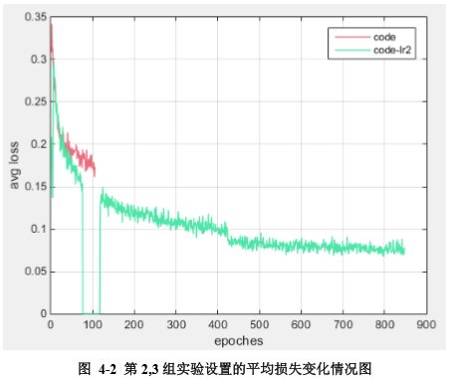
实验与分析
03

Slide 47
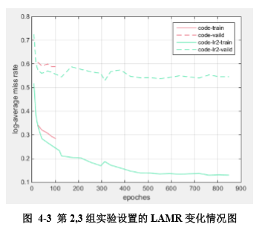
实验与分析
03

Slide 48
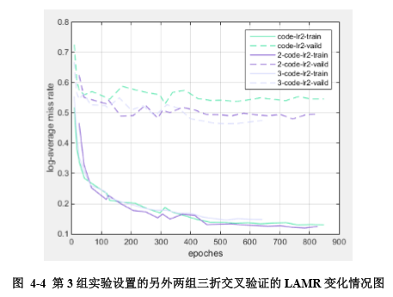
实验与分析
03

Slide 49
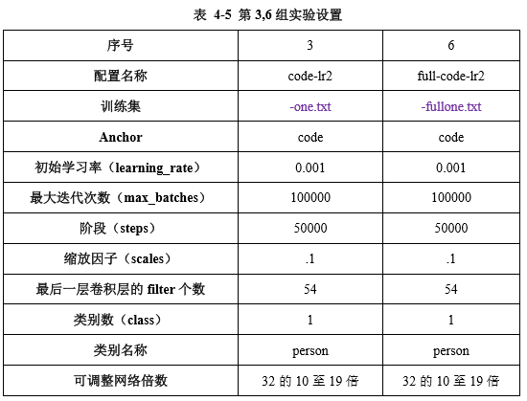
实验与分析
3、过拟合了，增加训练样本会好一些么？
03

Slide 50
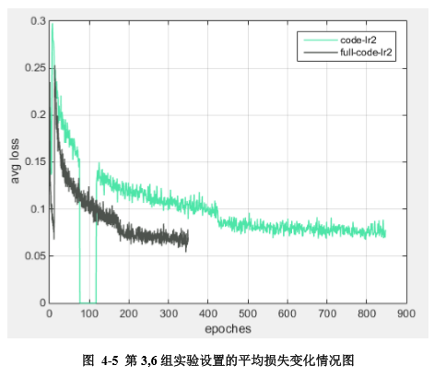
实验与分析
03

Slide 51
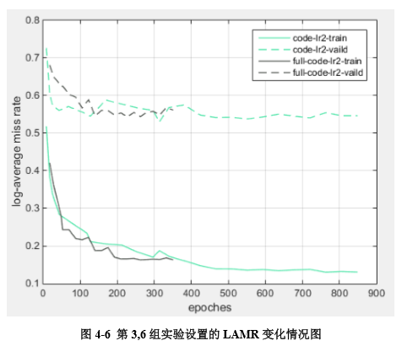
实验与分析
03

Slide 52
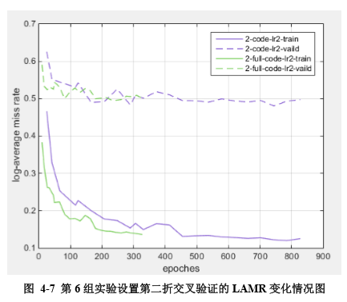
实验与分析
03

Slide 53
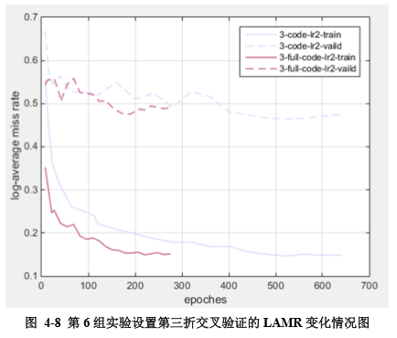
实验与分析
03

Slide 54
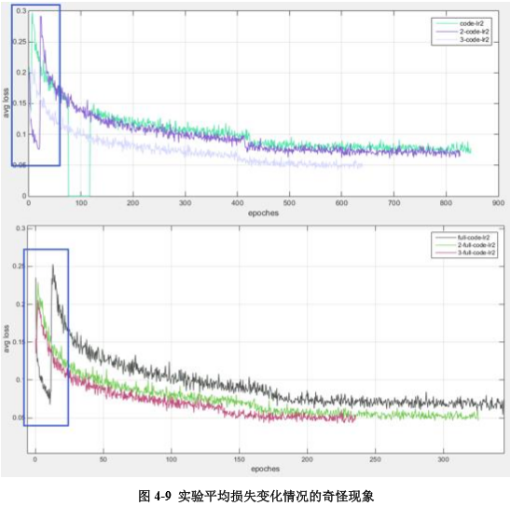
实验与分析
03

Slide 55
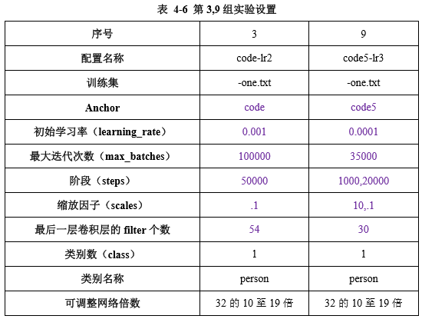
实验与分析
4、模型不稳定，降低前几次迭代的学习率试试？
03

Slide 56
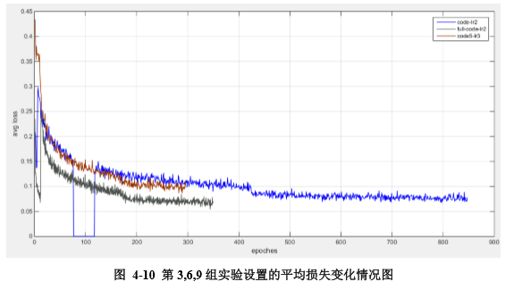
实验与分析
03

Slide 57
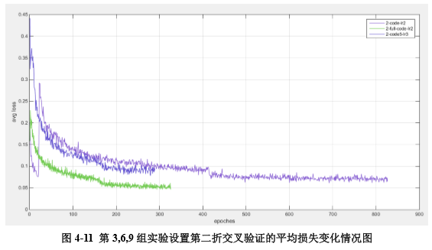
实验与分析
03

Slide 58
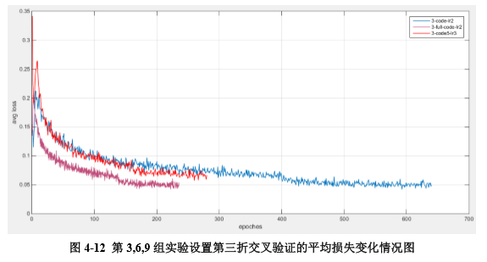
实验与分析
03

Slide 59
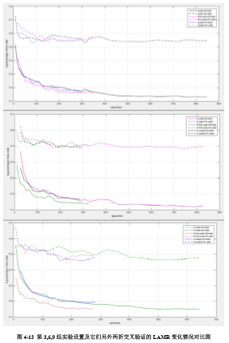
实验与分析
03

Slide 60
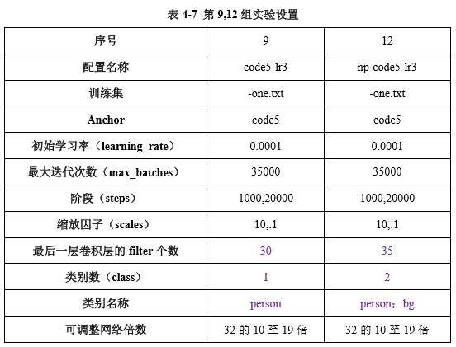
实验与分析
5、因为没有负样本，所以过拟合么？
03

Slide 61
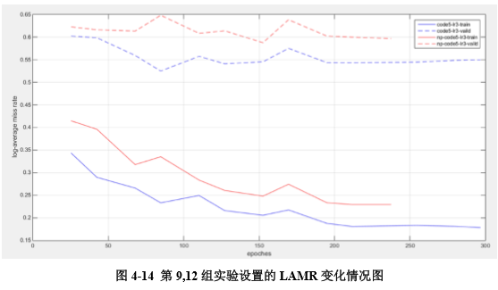
实验与分析
03

Slide 62
03
结果展示
PART THREE
System Representation
19

Slide 63
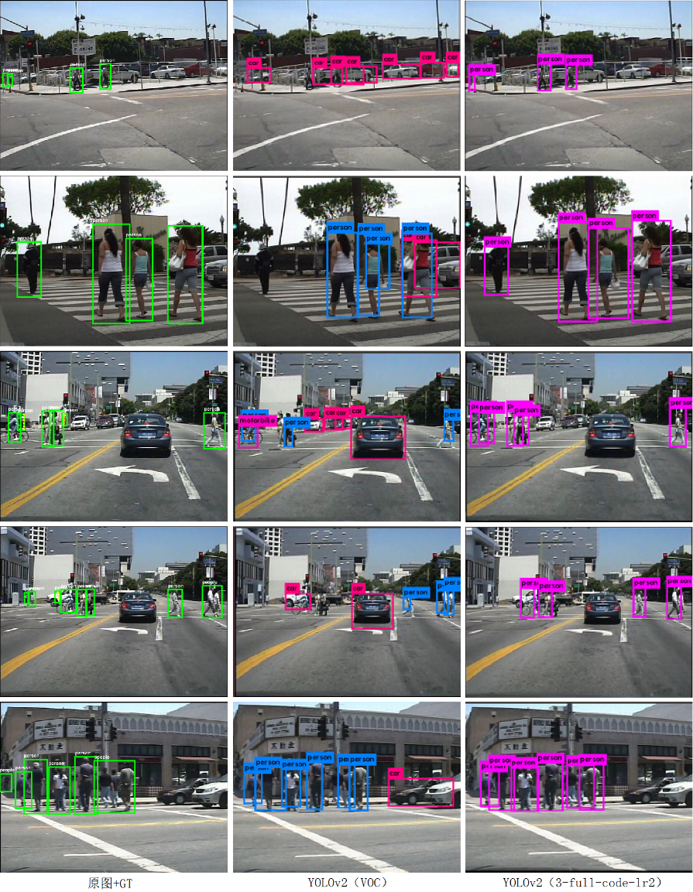
实验与分析
03

Slide 64
04
总 结 与 展 望
PART FOUR
Conclusion and Expectations
20

Slide 65
总 结
1
改成行人检测器
2
进行实验尝试提高精度
21
Notes:
本系统的功能已经基本完成，但是仍然存在着一些不足。首先是鼠标抖动问题，在刚才的系统展示中也可以看到鼠标抖动会影响到化学器材的选择。其次，由于我们是第一次接触建模，所以在灯光、模型和场景布置方面还稍显不足。最后，加入语音控制，能够提高用户的体验效果，使得操作更加简便、自然。

Slide 66
展 望
1
过拟合
2
提高检测精度
21
Notes:
本系统的功能已经基本完成，但是仍然存在着一些不足。首先是鼠标抖动问题，在刚才的系统展示中也可以看到鼠标抖动会影响到化学器材的选择。其次，由于我们是第一次接触建模，所以在灯光、模型和场景布置方面还稍显不足。最后，加入语音控制，能够提高用户的体验效果，使得操作更加简便、自然。

Slide 67
谢谢各位答辩组的老师！
赵惠
感谢您的聆听！
厦门大学 软件学院
Hui Zhao
Thanks for Listening !
College of Software, XMU

